Slide 1
Norge og globale smittevernutfordringer
Hans Blystad
Avdeling for infeksjonsovervåking
Smittevernkonferanse Bodø mars 2015

Slide 3
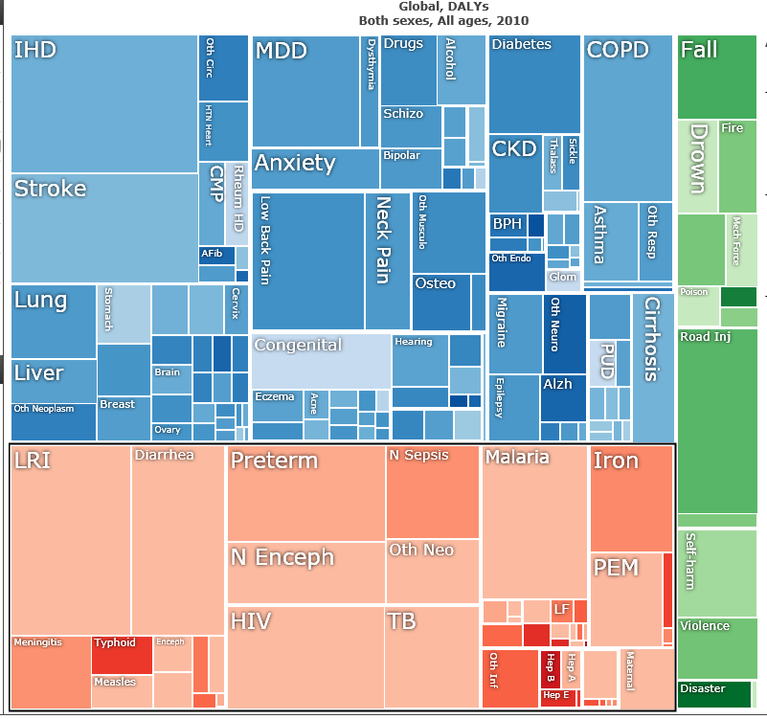
Helsetapsjusterte leveår (DALY), alle aldre begge kjønn 2010 - Globalt
Kilde: GBD 2010-prosjektet (Institute for Health Metrics and Evaluation (IHME), University of Washington i Seattle)
Notes:
helsetapsjusterte leveår er summen av YLL og YLD YLL (years of life lost) = tapte leveår pga. død før 86 års alder
YLD (years lived with disability) = leveår med nedsatt helse eller uførhet DALY (disability adjusted life years
Sykdomsbyrde kan beskrives i form av tapte leveår, helsetap og summen av disse, kalt DALY
Tapte leveår: De fem største årsakene til tapte leveår i den norske befolkningen er iskemisk hjertesykdom, hjerneslag, lungekreft, tykk- og endetarmskreft og KOLS, i følge beregninger fra det globale sykdomsbyrdeprosjektet 2010 (GBD 2010).
Helsetap: De fem ledende årsakene til helsetap i Norge er korsryggsmerter, alvorlig depresjon, angstlidelser, nakkesmerter og fallulykker, i følge beregninger fra GBD 2010.
Risikofaktorer for sykdomsbyrde: De sentrale risikofaktorene i den norske befolkningen er usunt kosthold, røyking, høyt blodtrykk, høy kroppsmasseindeks, høyt kolesterol- og fastende blodsukkernivå, høyt alkoholforbruk og fysisk inaktivitet, i følge beregninger fra GBD 2010.

Slide 4
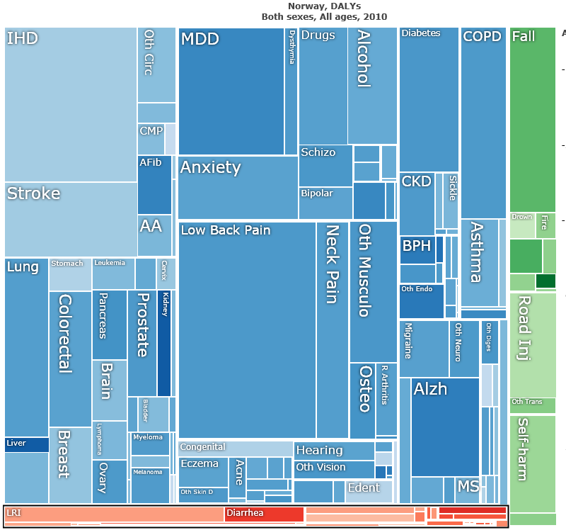
Helsetapsjusterte leveår (DALY), alle aldre begge kjønn 2010 - Norge
Kilde: GBD 2010-prosjektet (Institute for Health Metrics and Evaluation (IHME), University of Washington i Seattle)

Slide 5
Sykdomsbyrde - viktigste årsaker i Norge til :
Tapte leveår
iskemisk hjertesykdom
hjerneslag
lungekreft
tykk- og endetarmskreft
KOLS
Helsetap
korsryggsmerter
alvorlig depresjon
angstlidelser
nakkesmerter
fallulykker
Kilde: GBD 2010-prosjektet (Institute for Health Metrics and Evaluation (IHME), University of Washington i Seattle)

Slide 6
Sykdomsbyrde Norge
Helsetapsjusterte leveår (DALY)
Korsryggsmerter (11 %)
Alvorlig depresjon (5,1 %)
Diabetes (3,2 %)
Angstlidelser (2,8 %)
Nakkesmerter (2,6 %)
Sentrale risikofaktorer
usunt kosthold
røyking
høyt blodtrykk
høy kroppsmasseindeks
høyt kolesterol- og fastende blodsukkernivå
høyt alkoholforbruk
fysisk inaktivitet
Kilde: GBD 2010-prosjektet (Institute for Health Metrics and Evaluation (IHME), University of Washington i Seattle)
Notes:
De globale og regionale resultatene fra GBD 2010 viser at Norge i stor grad har de samme helseproblemene som andre høyinntektsland, men at vi har høyere sykdomsbyrde knyttet til rygg og nakkesmerter, samt psykiske lidelser (spesielt angst og depresjon) enn Vest-Europa generelt. Disse forskjellene kan være uttrykk for reelle forskjeller mellom Norge og andre høyinntektsland, men kan også være et resultat av varierende datakvalitet og GBD-metodikken.

Slide 7
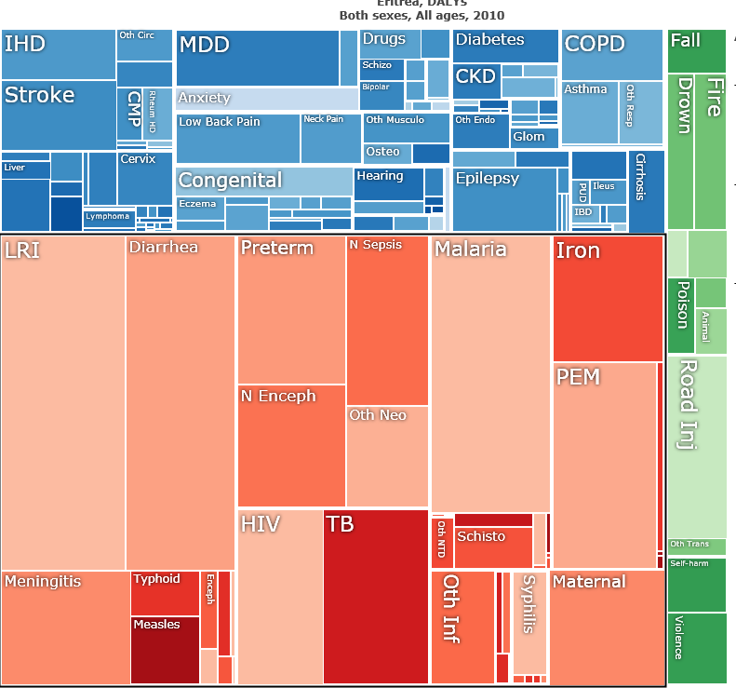
Helsetapsjusterte leveår (DALY), alle aldre begge kjønn 2010 - Eritrea
Kilde: GBD 2010-prosjektet (Institute for Health Metrics and Evaluation,University of Washington i Seattle)

Slide 8
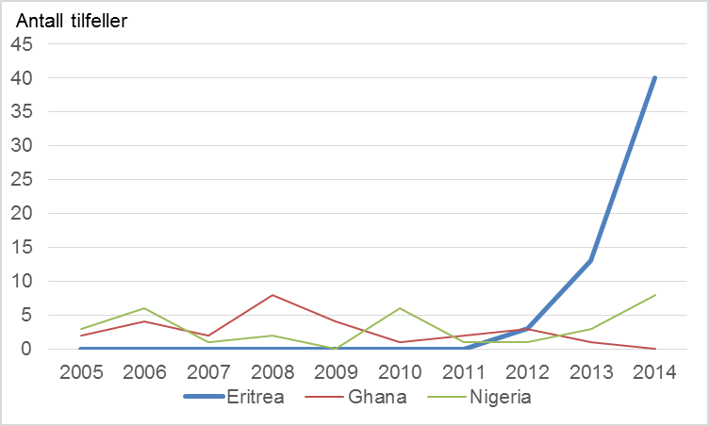
Meldte tilfeller av malaria Norge 2005 -2014* etter de 3 vanligste fødeland utenfor Norge
Kilde: MSIS * per 22.11.2014

Slide 9
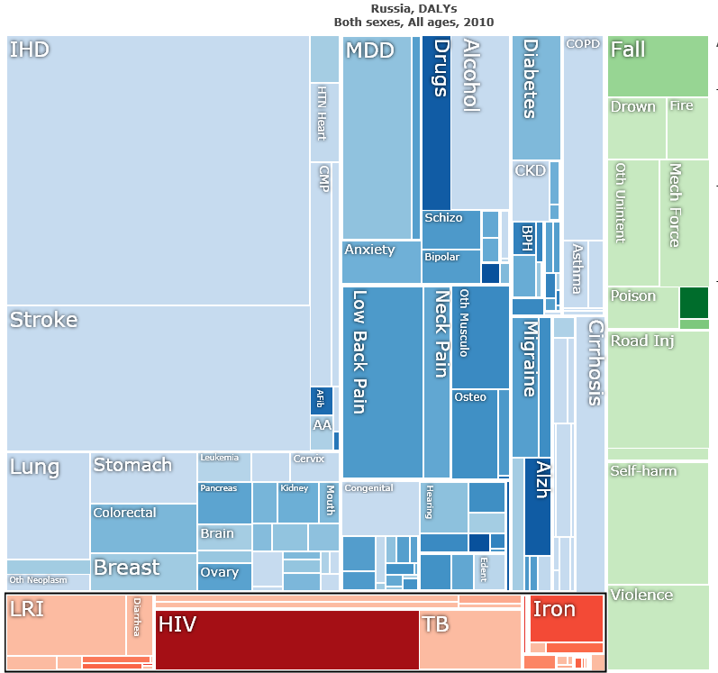
Helsetapsjusterte leveår (DALY), alle aldre begge kjønn 2010 - Russland
Kilde: GBD 2010-prosjektet (Institute for Health Metrics and Evaluation, University of Washington i Seattle)

Slide 10
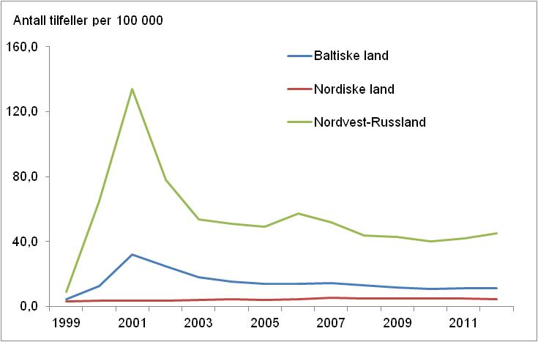
Rapporterte tilfeller av hivinfeksjon Østersjø- og Barentsområdet 1999-2012
* Northwest Russia: Arkhangelsk Oblast, Kaliningrad Oblast, Leningrad Oblast, Murmansk Oblast, Nenets Autonomous Okrug , St. Petersburg
**Baltic countries: Estonia, Latvia, Lithuania
***Nordic countries: Denmark, Finland, Iceland, Norway, Sweden
Kilde: Epi North network, Folkehelseinstituttet

Slide 11
Hivinfeksjon Nordvest-Russland
Forekomsten falt 5-10% årlig siste årene (i motsetning til ellers i Russland
Siste årene færre nye smittede misbrukere, flere heteroseksuelle, ca. 25% ukjent smittevei. Fremdeles er misbrukere største gruppe av nye smittede (40-50%)
Lav andel menn som har sex med menn (1-2%), men antagelig betydelig underrapportert
Høyest forekomst i Leningrad oblast, St Petersburg, Novgorod, Kaliningrad og Murmansk. Betydelig lavere i Arkhangelsk og Nenets.
Testing av risikogrupper har gått ned siden 2006, holdt seg høyt i den generelle befolkningen. Hivprevalens registrerte misbrukere ca 30%
Ca. 40% av de hivsmittede står på behandling, av de med langtkommen sykdom ca.75%. Mange kommer sent til behandling
Ca 12% av de hivpositive er i fengsel

Slide 12
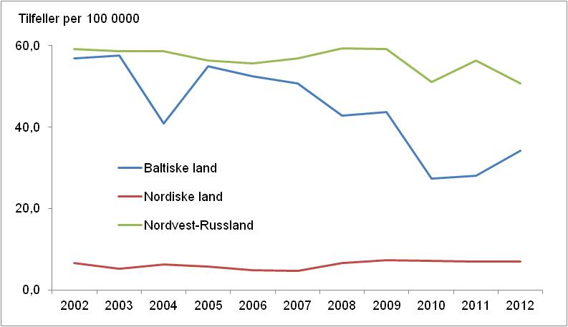
Rapporterte tilfeller av tuberkulose Østersjø- og Barentsområdet 2002-2012
* Northwest Russia: Arkhangelsk Oblast, Kaliningrad Oblast, Leningrad Oblast, Murmansk Oblast, Nenets Autonomous Okrug , St. Petersburg , Novgorod
**Baltic countries: Estonia, Latvia, Lithuania
***Nordic countries: Denmark, Finland, Iceland, Norway, Sweden
Kilde: Epi North network, Folkehelseinstituttet

Slide 13
Tuberkulose Nordvest-Russland
Forekomsten noe lavere i NVR enn hele Russland
Moderat nedgang i nye tilfeller siden 2008
Ca 10% av nye tilfeller av tuberkulose diagnostiseres i fengsler
Andel tuberkulosetilfeller som er multiresistens noe av de høyeste i verden (15-18%). Høyest andel i Karelia, Komi, Murmansk og Arkhangelsk.
Andel utvidet multiresistent tuberkulose (XDR-TB) øker, spesielt i St. Petersburg og Leningrad oblast
Migranter utgjør en forholdsvis stor andel av nye tilfeller (20% av tilfellene i St. Petersburg)
Behandling er tradisjonelt i sykehus, ikke poliklinisk

Slide 14
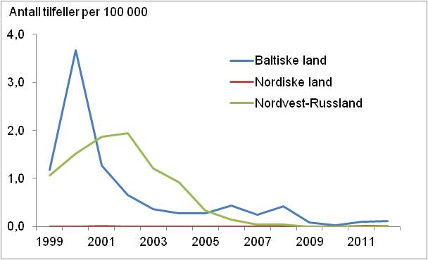
Rapporterte tilfeller av difteri i Østersjø- og Barentsområdet 1999-2012
Nordvest-Russland: Arkhangelsk Oblast, Kaliningrad Oblast, Leningrad Oblast, Murmansk Oblast, Nenets Okrug , St. Petersburg, Kareliarepublikken
Baltiske land: Estland, Latvia, Litauen
Nordiske land: Finland, Island, Sverige, Norge, Danmark
Kilde: EpiNorth network, Folkehelseinstituttet

Slide 15
Globalt helsesamarbeid
Formålet med globalt helsesamarbeid er å bidra til å løse helseutfordringer som ikke stopper ved grensene, å utvikle kunnskap, utvikle ordninger for å kunne drive effektiv forebygging og sykdomsbekjempelse nasjonalt og å bidra til bedring av helsesituasjonen i Norges nærområder og i andre deler av verden.

Slide 16
Globale helsetrusler
Sykdommer med utbruddspotensiale f.eks. Hiv/AIDS, influensa, SARS, MERS, Ebola, Marburg
Matbårne infeksjoner
Zoonoser
Spredning myggoverførte infeksjoner
Antibiotikaresistens
Menneskeforflyttninger
Bioterrorisme

Slide 17
Viktigste globale hendelser siste årene og betydning for Norge
Hendelse | År | Antall | Tilfeller diagnostisert i Norge
SARS | 2002 | 8096 | 0
Influensapandemi (H1N1) | 2009-10 | - | 12500 meldt MSIS
Fugleinfluensa (H5N1) | 2013-14 | 784 | 0
MERS | 2014-15 | 1056 | 0
Ebola | 2014-15 | 24 385 | 1

Slide 18
Noen utbrudd i utlandet og betydning for Norge
Utbrudd | År | Tilfeller diagnostisert i Norge
Dengue Maderia | 2012 | 2
Dengue Thailand | 2012 - | 55
Variant CJS | 1995- | 0
Hiv Baltikum og Russland | 1990 - | 105 (hvorav 11 smittet etter utreise fra Norge)
Difteri Baltikum og Russland | 1990-98 | 5
Tuberkulose Baltikum og Russland | 1990 - | 78 (hvorav 4 smittet etter utreise fra Norge)
Chikungunya stillehavsområde | 2005-06 | 3
Hepatitt A | 2013-14 | 130
Kolera Cuba | 2013 | 0
Marburg Uganda | 2012 | 0
Anthrax misbrukere Europa | 2012 | 0

Slide 19
Global respons smittsomme sykdommer
EU-nettverk for epidemiologisk overvåking 1998
Europeiske smittevernsenteret (ECDC) opprettet 2001
Internasjonal helsereglement vedtatt 2005 implementert 2007
Varslingsrutiner IHR
EUs helse- og sikkerhetskomite
Early Warning and Response System (EWRS)
Risikovurderinger fra ECDC
Epidemietteretning
Sykdomsbyrdeanalyser
Godt fungerende helsesystem for å takle smittevernutfordringer

Slide 21
Nasjonal respons globale smittsomme sykdommer
Deltagelse internasjonale kommunikasjonsplattformer som IHR, EWRS
Faglige råd via internett og Smittevernboka, publikumsinformasjon
CBRNe senteret, Oslo universitetssykehus
Regelmessige smittevernkonferanser i fylkene
Øvelser
Mattilsynet deltar i EUs varslingssystem om funn om helsefarlige. matvarer og andre produkter
Utrykningsteam og epidemiologiske feltgrupper
Dekontamineringsteam
Nasjonale planer
Pandemiplan
Kopperplan
Ebolaplan
Plan alvorlige sykdommer

Slide 22
Lokal respons smittsomme sykdommer
Oppdatering Smittevernplan, inkl. varsling etter MSIS-forskriften og IHR-forskriften
Risiko- og sårbarhetsanalyser
Ta i bruk DSB-CIM
Delta smittevernkonferanser i fylket
Øvelser
Opprettholde vaksinasjonsdekning
Rådgiving og vaksinasjon ved utenlandsreiser
Oppgradering personlig beskyttelsesutstyr legekontorer
Åndedrettsvern av klasse FFP3, eventuelt kirurgisk munnbind om åndedrettsvern ikke er tilgjengelig.
Hårbeskyttelse (hette for å samle håret).
Øyebeskyttelse (vernebriller eller visir for å dekke utsatte områder i ansiktet).
Innerhansker (lateks- eller nitrilhansker).
Engangs væsketett smittefrakk med lange ermer og mansjett.
Ytterhansker med lang mansjett som tas utenpå frakkemansjetten (lateks- eller nitrilhansker).

